Slide 1
威脅分析與防禦技術

Slide 2
退信攻擊

Slide 3
退信攻擊
一般郵件系統的退信服務，會在 SMTP 連線的階段檢查收件者是否存在，如果不存在或是接收端的有任何問題導致無法送達郵件，就會自動將該退信訊息寄回給原寄件者。
駭客利用這項功能，加上字典攻擊所蒐集到的 Email 名單，將欲攻擊的對象設定為寄件者，收件者地址則選用一個其他單位不存在的帳號，然後透過僵屍電腦發送偽冒郵件，展開大量的退信攻擊。由於退信本是正常的郵件服務，垃圾郵件便由此竄進企業郵箱，不但增加郵件系統的負擔，也容易使該公司名列垃圾郵件的黑名單。傳統的防垃圾郵件軟體，面對此種攻擊是束手無策的。
此外 Cellopoint 全球反垃圾郵件中心近來也觀察到退信攻擊的變型，駭客使用類似的原理，利用自動答覆通知，大量發送垃圾信攻擊。

Slide 4
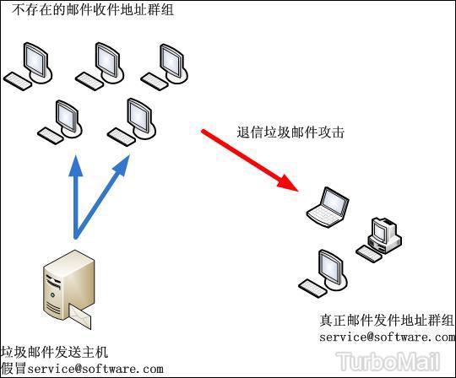
退信攻擊
http://roll.sohu.com/20130813/n384040152.shtml

Slide 5
退信攻擊防禦
退信地址驗證 (BATV, Bounce Address Tag Validation)，是在 SMTP 協定中為外送的郵件簽署簽章，當退信傳送到 Cellopoint 郵件安全閘道器時，正確的簽章可用於辨別合法或偽冒的退信。BATV為 IETF 的一項草案標準，此標準制定了郵件驗證的機制。
Cellopoint 獨家研發的 ICA 智慧型內容分析技術，從郵件的結構進行拆解分析，不只檢查郵件的Envelop，也檢查郵件的所有內容，可以準確的判斷是否為合法的退信，此一技術可以將部分特殊類型的退信攻擊模式，一網打盡，有效降低退信攻擊癱瘓郵件系統的可能性。

Slide 6
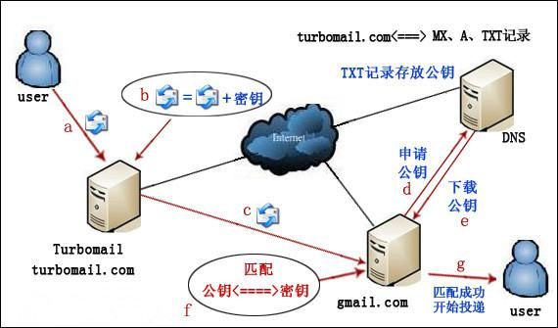
退信攻擊防禦
http://roll.sohu.com/20130813/n384040152.shtml

Slide 7
Windows遠端桌面服務(CVE-2019-0708)

Slide 8
CVE-2019-0708
編號CVE-2019-0708的漏洞存在於舊版Windows遠端桌面服務（Remote Desktop Service, RDS）中，後者原本被稱為終端服務（Terminal Services），本漏洞可使未授權攻擊者得以利用RDP連上目標系統，傳送改造過的呼叫。遠端桌面協定（Remote Desktop Protocol, RDP）本身則未受影響。
CVE-2019-0708為一種預先驗證（pre-authentication）漏洞，不需使用者互動即可作用，成功開採者可於遠端執行任意程式碼、安裝惡意程式、讀取或刪改資料、或新開具完整權限的用戶帳號。微軟安全部門指出，作為預先驗證漏洞，意謂著CVE-2019-0708可被蠕蟲繁殖（wormable），也就是說任何開採本漏洞的惡意軟體，都可從一臺有漏洞的電腦複製擴散到其他電腦上，一如2017年殃及全球的WannaCry。微軟目前未觀察到任何開採情形，但駭客極可能針對它撰寫攻擊程式。

Slide 9
CVE-2019-0708防禦
該漏洞影響舊版本的Windows系統，包括：
Windows 7、Windows Server 2008 R2、Windows Server 2008、Windows 2003、Windows XP。
Windows 8和Windows 10及之後版本不受此漏洞影響。
在所有版本Windows 上，本漏洞的CVSS Score v3風險評分皆為重大等級的9.8分（滿分10分），並且沒有權宜性（workarounds）的方法。上述版本軟體若有啟用網路層驗證（Network Level Authentication，NLA）或許可抵擋蠕蟲程式或進階威脅，但是如果攻擊者具備有效帳密，則仍然可成功驗證而於遠端執行惡意程式碼發動攻擊。因此，微軟強烈建議用戶應儘速安裝修補程式。

Slide 10
勒索軟體攻擊

Slide 11
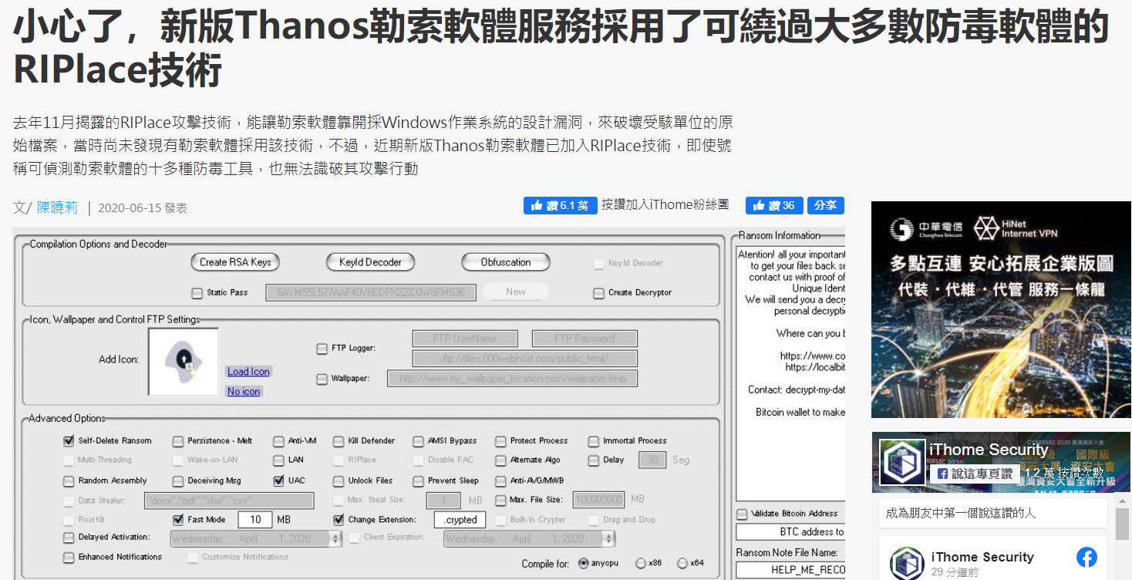
https://ithome.com.tw/news/138229

Slide 12
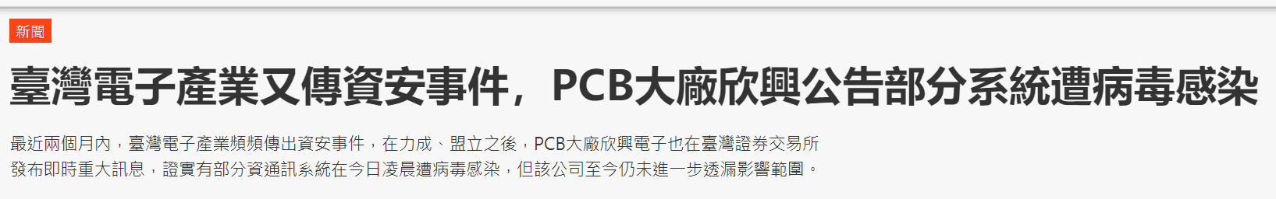
https://www.ithome.com.tw/news/138495

Slide 13
勒索軟體
勒索軟體的攻擊有三個標準步驟
1. 先開啟及讀取原始檔案，再於記憶體中加密檔案，繼之破壞原始檔案。而破壞原始 檔案的方法有3種，把加密檔案寫進原始檔案中
2. 直接將加密檔案存入硬碟，再利用DeleteFile功能刪除原始檔案
3. 也能選擇把原始檔案存入硬碟，再透過Rename功能置換原始檔案
幾乎所有駭客都採用前面兩種，而第三種則屬於Windows作業系統的設計漏洞，尚未被駭客利用，但只需要兩行程式就能開採，並將它命名為RIPlace技術。

Slide 14
保護備份資料安全
有效隔離主中心與備援中心的備份資料並驗證資料完整性、加密後，傳送至數據保存庫(Data Vault) 。數據保存庫需具備安全隔離、不可竄改、災難發生時可即時存取、只允許授權者取回資料、分散式保存資料等條件。至於台灣資通安全管理法案的資通安全規範中，也明白指出需防止資通系統或資訊遭受未經授權之存取、使用、控制、洩漏、破壞、竄改、銷毀或其他侵害，以確保其機密性、完整性及可用性。
只是駭客組織也察覺到此趨勢，所以勒索軟體不僅攻擊應用程式主機，也會進一步對備份主機伺服器、備份媒體伺服器、備份資料儲存設備等進行加密，讓企業面臨無備份資料可還原的窘境，凸顯出傳統備份架構的極大缺陷。
Dell EMC Cyber Recovery 解決方案的斷、捨、離、鎖概念，即斷開備份主機與備份儲存媒體，讓備份儲存媒體直接與備份用戶端溝通，資料傳輸通道全面加密，且備份資料亦須加密。其次捨去大量重複資料，透過專利去重技術，高速備份；接下來，將備份主伺服器遠離採用容易被攻擊的主流平台、並以安裝在虛擬化平台上為主。最後，備份資料需具備上鎖機制。Dell EMC Cyber Recovery 解決方案眾多國際認證，包括 SEC 17a-4(f)、HIPAA、SOX、CFTC、FDA 21CFR、ISO Standard 15489、MoREQ-1⋯等。

Slide 15
內建勒索軟體偵測
Dell EMC Cyber Recovery Vault 會依照不同時間，保存多個資料副本並且上鎖外，更會運用內建沙箱功能持續對不同資料副本進行驗證工作，確認資料本身是否有惡意程式。當發現備份資料有異常時，會立即向管理者發出警告訊息，並且將備份檔案進行隔離，以免日後用於還原時，對公司造成二度傷害。另外，該設備整合 Index Engines 的 CyberSense，能套用多種智慧型偵測技術，判斷備份資料是否遭到勒索軟體感染。
如此一來，當企業遭遇嚴重資安威脅事件、需要立即進行復原時，即可運用合適的備份資料副本，快速恢復相關資訊系統，讓商業流程能在最短時間內恢復正常。

